Slide 1

Presentación Fase 1
Capstone
Grupo N°: 2
Integrantes:
Javier Reinoso
Johao Marchant
Sebastián Roa
Sección: 002D
Docente: Mallén González G
PTY4614

Slide 2

I
Introducción

Slide 3


Introducción
En la siguiente presentación veremos como se desarrollara el Sistema de Administracion de Facturas (SAF), un proyecto orientado a centralizar y automatizar la gestion de facturas electronicas en la ilustre municipalidad de San Bernardo. Se presentaran objetivo generales y especificos, la metodologia aplicada, la planificacion que tendra el proyecto y la propuesta de solución.

Slide 4

Definición del contexto y el problema
Actualmente, la gestion de facturas en la Municipalidad de San Bernardo se realiza de forma manual en planillas, lo que genera una falta de trazabilidad, riesgo de aceptacion tácita a los 8 dias y sobrecarga operativa.
Se plantea la necesidad de entregar una solución la cual automatice, centralice y controle el proceso de administracion de facturas, asegurando la eficiencia y cumplimiento normativo en el proceso.

Slide 5

Descripción General del Proyecto

Slide 6

Objetivo General del Proyecto
Diseñar e implementar un Sistema de Administración de Facturas (SAF) que centralice, automatice y controle la gestión de facturas, generando alertas acerca del vencimiento de estas.

Slide 7
Objetivos específicos del Proyecto
Mediante un levantamiento, identificar los principales interesados en el proyecto (usuarios finales, actores) junto a los antecedentes .
Definir los requerimientos identificados mediante entrevistas.
Diseñar un MVP con vista web y móvil, para probar la factibilidad del sistema.
Diseñar e Integrar una solución para la recepción de facturas electrónicas desde el SII.
Habilitar alertas automáticas previas a los 8 días corridos desde la recepción de una factura.
Implementar niveles de acceso y permisos para proteger la información sensible y garantizar la seguridad del sistema.

Slide 8
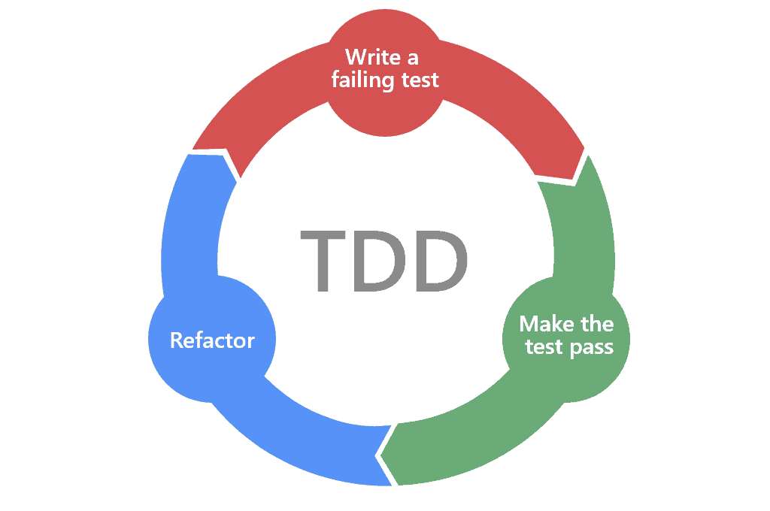
Metodología
TDD
La metodología TDD, o Test-Driven Development (Desarrollo Dirigido por Pruebas en español), es una técnica de ingeniería de software donde primero se escriben pruebas unitarias que fallan, luego el código mínimo necesario para que pasen, y finalmente se refactoriza (se mejora) el código

Slide 9

Propuesta de Planificación

Slide 10

Planificación del Proyecto
Reunión con Interesados
Los interesados para esta solución, corresponden a don Eduardo Miranda (Área TI) y don Julio Mora (Área Legal). Ambos empleados de la Municipalidad de San Bernardo que se han visto en la necesidad de recurrir a un sistema de notificaciones para las facturas que recibe el municipio.

Slide 11
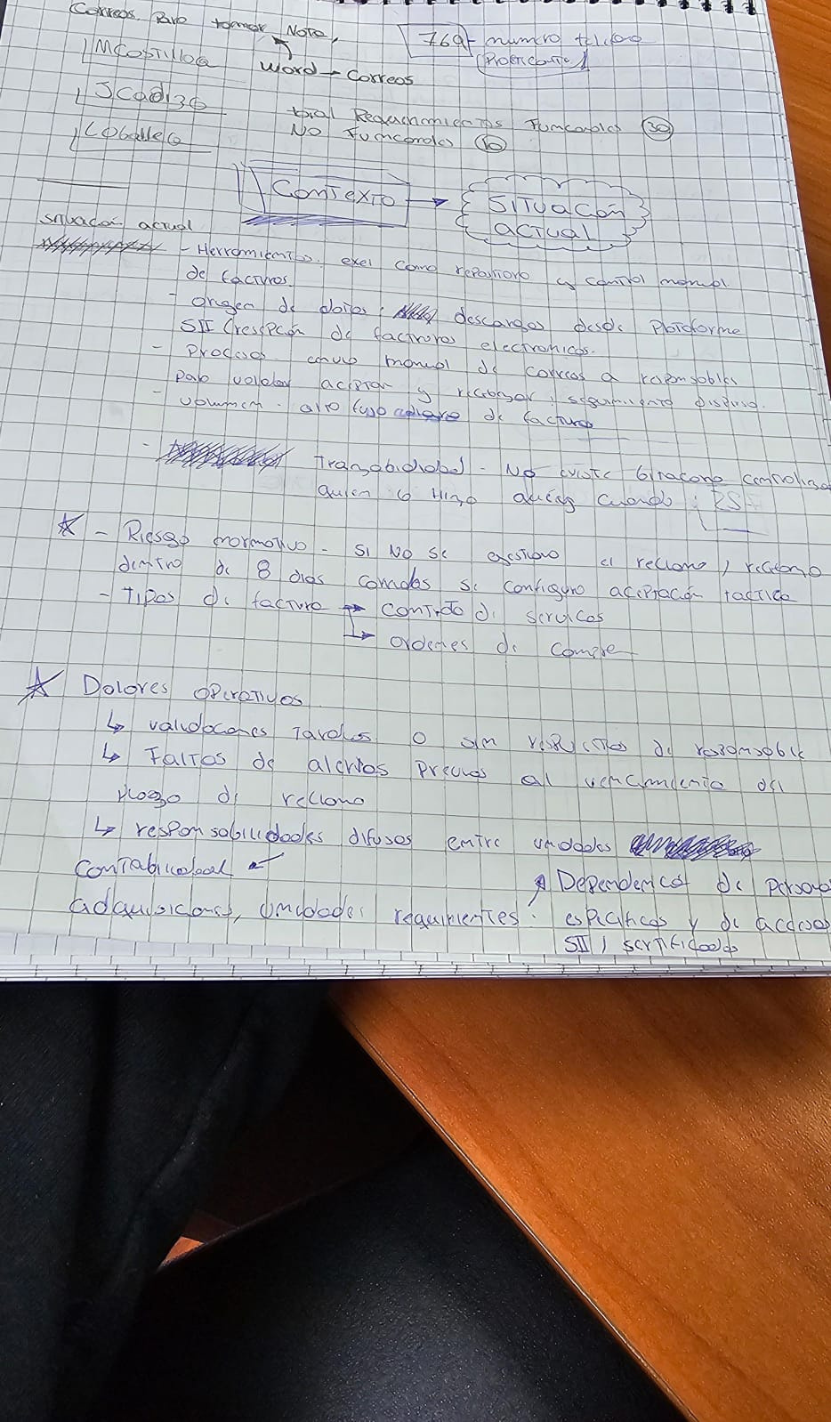
Planificación del Proyecto
Entrevistas
Adicionalmente, se realizaron entrevistas individuales más detalladas, con el fin de esclarecer los requerimientos fundamentales que debería cumplir la solución propuesta.

Slide 12

Planificación del Proyecto
Notas de Audio
A su vez, para respaldar y llevar un registro de las conversaciones, utilizamos la captura de audio para no dejar pasar detalles que podrían incluirse en la propuesta.

Slide 13
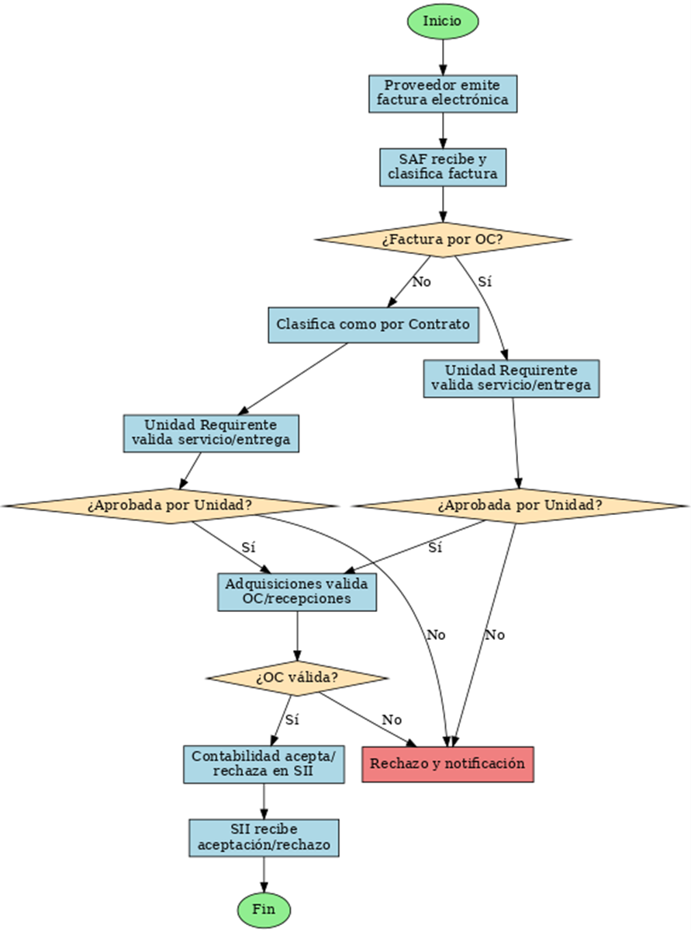
Planificación del Proyecto
Diagrama de Flujos
Se realizó un boceto preliminar del posible funcionamiento que podría implementar la solución informática. Esto con el fin de cimentar los principios para el desarrollo de la aplicación.

Slide 14
Desarrollo de Actividades / Hito
Fase N°1 - Definición del Proyecto APT
Inicio del Proyecto
Reunión con los interesados
Entrevistas
Captura de requerimientos
Diagrama de Flujo
Plan de Trabajo
Carta Gantt

Slide 15
Propuesta de Solución

Slide 16
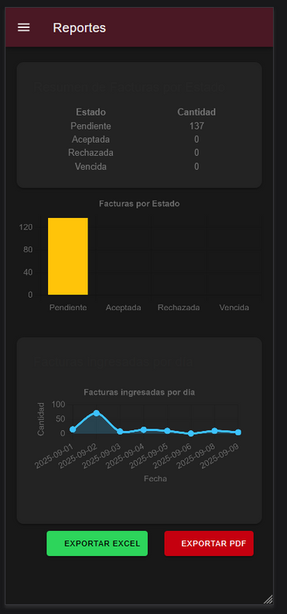
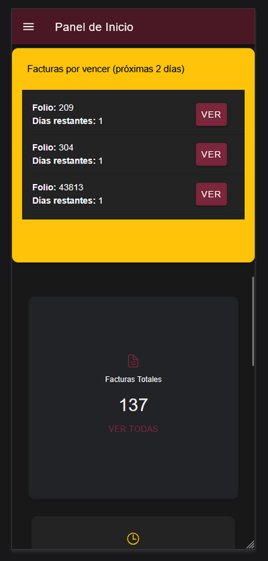
Propuesta de Solución
Diseñar e implementar un Sistema de Administración de Facturas (SAF) que centralice, automatice y controle la gestión de facturas, generando alertas acerca del vencimiento de estas.
La aplicación se desarrollará en el framework ionic, junto a la integración de la API del SII (contando con un certificado), la BDD será FireBase para almacenar las facturas en tiempo real.
Arquitectura Multicapa:
Frontend Ionic / Negocios (lógica) / Datos

Slide 17
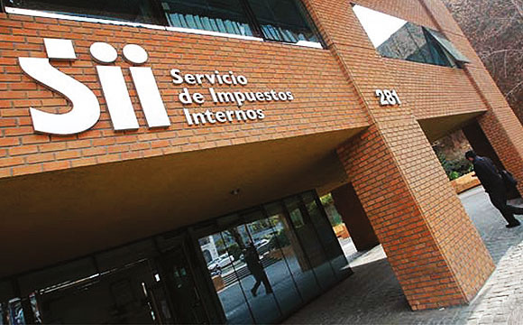
Propuesta de Solución
API SII
La integración con el SII se realizará a través de su API oficial, para lo cual será necesario contar previamente con un certificado personal gestionado por la municipalidad, que habilitará la autenticación y el acceso seguro a los datos de facturación.
Esto nos permitirá gestionar las facturas y generar las alertas a los usuarios, para que puedan revisar a tiempo cada una de ellas.

Slide 18
I
Conclusión

Slide 19



Reflexión
Intereses Profesionales
Perfil de Egreso
Debilidades
Aportes

Slide 20

Preguntas

